Slide 1
Системы технического зрения
ИК-61м
Клейменов Роман
Димитров Алексей
Титков Сергей
Гомонов Виталий

Slide 2
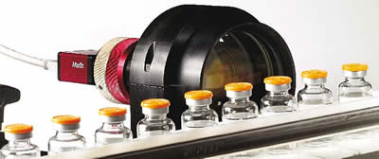
СТЗ
Системами технического зрения называют сенсорные устройства, обеспечивающие получение изображений рабочих сцен и объектов, их преобразование, обработку и интерпретацию с помощью ЭВМ, а также передачу результатов управляющему устройству робота.

Slide 3
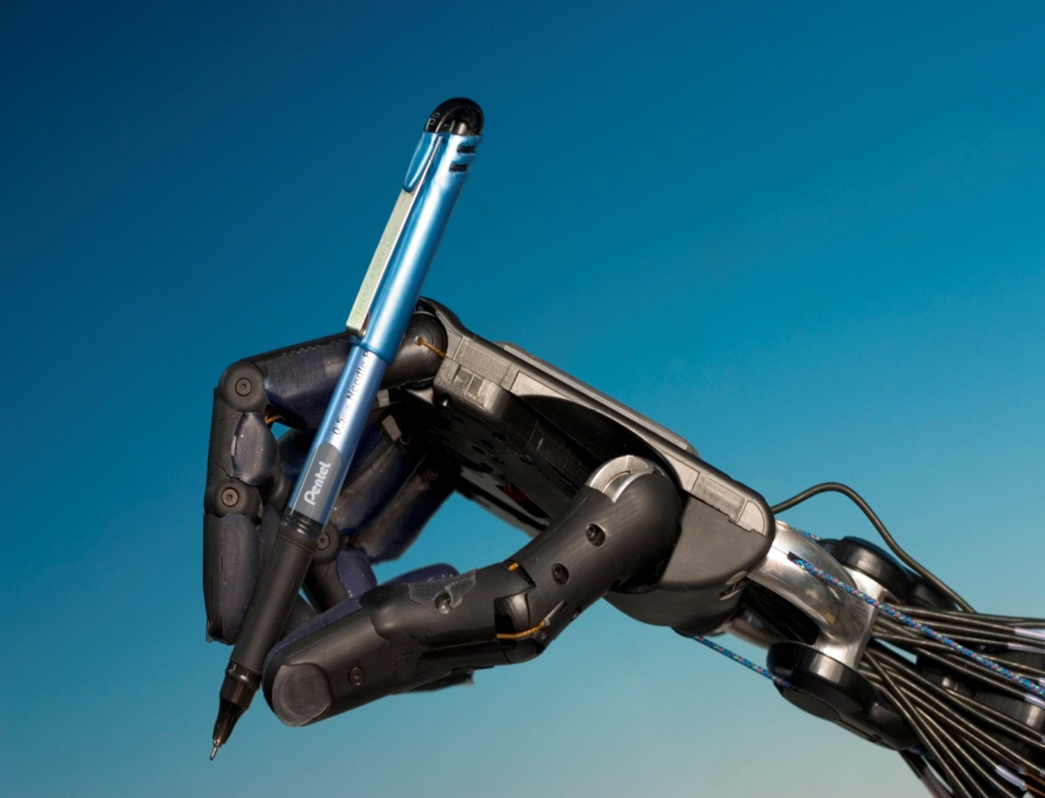
СТЗ среди других систем учувствления
Среди различных систем очувствления роботов СТЗ обладают наибольшей информативной емкостью, обеспечивая по некоторым оценкам от 80 до 90% всей необходимой для успешного функционирования робота информации.

Slide 4
Стандартные компоненты системы технического зрения
Цифровые камеры с оптической системой для получения изображения.
Процессор (в большинстве случаев — встроенный, но иногда используется многоядерный процессор ПК) для работы с информацией.
Программное обеспечение для изучения специфических параметров объектов, определения их форм, размеров.
Каналы связи с любыми типами оборудования.
Источники света (светодиоды, люминесцентные лампы и др.).

Slide 5
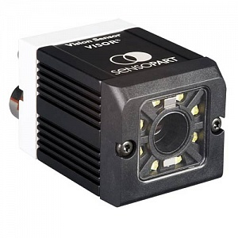
Этапы работы системы технического зрения
1. Получение (восприятие) информации - визуальная информация в системах технического зрения воспринимается и преобразуется в электрические сигналы с помощью оптоэлектронных преобразователей, или видеодатчиков СТЗ, которые являются первичными преобразователями излучения в электрические сигналы и состоят из приемной оптической камеры, чувствительного элемента, устройств сканирования, считывания и усиления.

Slide 6
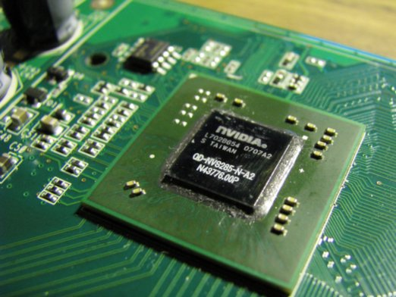
Этапы работы системы технического зрения
2. Предварительная обработка - обработка информации в СТЗ производится иерархически, для чего предварительно на первом уровне с целью снижения помех (фильтрации) и улучшения изображений используются видеопроцессоры, которые строятся на быстродействующих логических элементах или микропроцессорах.

Slide 7
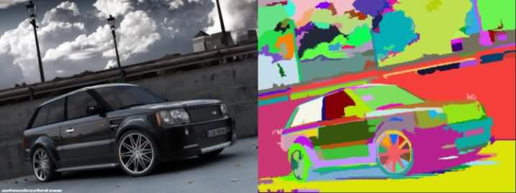
Этапы работы системы технического зрения
3. Сегментация – процесс заключающейся в подразделении сцены на составляющие части или элементы для выделения на изображении интересующих объектов.

Slide 8
Этапы работы системы технического зрения
4. Описание массива информации представляет собой определение характерных параметров, необходимых для выделения требуемых объектов или элементов сцены и дальнейшего их распознавания посредством идентификации в соответствии с программным набором информации.

Slide 9

Этапы работы системы технического зрения
5. Интерпретация окончательно устанавливает принадлежность "рассматриваемого" объекта к группе распознаваемых.

Slide 10
Методы обработки изображений
Счетчик пикселей: подсчитывает количество светлых или темных пикселей
Бинаризация: преобразует изображение в серых тонах в бинарное (белые и черные пиксели)
Сегментация: используется для поиска и/или подсчета деталей
Поиск и анализ блобов: проверка изображения на отдельные блобы связанных пикселей (например, черной дыры на сером объекте) в виде опорных точек изображения. Эти блобы часто представляют цели для обработки, захвата или производственного брака.
Надежное распознавание по шаблонам: поиск по шаблону объекта, который может быть повернут, частично скрыт другим объектом, или отличным по размеру.
Чтение штрих-кодов: декодирование 1D и 2D кодов, разработанных для считывания или сканирования машинами
Оптическое распознавание символов: автоматизированное чтение текста, например, серийных номеров
Измерение: измерение размеров объектов в дюймах или миллиметрах
Обнаружение краев: поиск краев объектов
Сопоставление шаблонов: поиск, подбор, и/или подсчет конкретных моделей

Slide 11
Типы чувствительных элементов видеодатчиков: точечные
Точечный чувствительный элемент воспринимает излучение от малой части объекта, а для получения полного изображения требуется сканирование по плоскости изображения. При этом изображение получается в виде растра.

Slide 12
Типы чувствительных элементов видеодатчиков: одномерные
Одномерные чувствительные элементы соответствуют линейке точечных элементов, для получения изображения в этом случае необходимо одномерное сканирование, т.е. перемещение элемента относительно объекта в направлении, перпендикулярном к его линейному размеру, либо аналогичное перемещение объекта.

Slide 13
Типы чувствительных элементов видеодатчиков: двумерные
Двумерные чувствительные элементы заменяют матрицу точечных элементов, расположенных с определенной дискретностью, и не требуют сканирования.

Slide 14
Низший уровень СТЗ
Восприятие и предварительная обработка информации видеодатчиками являются основой процессов технического зрения, однако, с точки зрения своей сложности, не требующей элементов искусственного интеллекта, представляют собой низший уровень СТЗ.

Slide 15
Средний уровень СТЗ
Анализ, описание, распознавание объектов, требующие использования современных ЭВМ и сложного программно-алгоритмического обеспечения, относятся к среднему уровню

Slide 16
Высший уровень СТЗ
Высший уровень систем технического зрения требует для своей реализации искусственного интеллекта.
Алгоритмы, используемые на нижнем и среднем уровнях СТЗ, разработаны достаточно хорошо, теоретический и прикладной потенциал для реализации процессов высшего уровня СТЗ пока еще недостаточен.
Это обсуловило практическое использование в промышленных роботах систем технического зрения первого поколения, работающих с плоскими изображениями и простейшими по форме объектами, и применяемых на операциях распознавания и сортировки деталей, укладки их в тару, измерения координат объектов, проверки соответствия размеров деталей чертежу и т. п.

Slide 17
Основные преимущества СТЗ
Понятный, простой интерфейс. Для обучения работе с программным обеспечением СТЗ достаточно элементарных знаний работы с техникой. Даже пользователь, никогда не имевший дело с таблицами, может использовать СТЗ. Устройство простое в настройке и не требует от работников глубоких знаний в области программирования.
Прекрасные рабочие характеристики. СТЗ отличается высокой скоростью работы, производительностью, максимальной точностью измерений, работой в круглосуточном режиме, небольшим количеством ошибок.
Многофункциональность. Для решения широкого спектра задач производства и науки используются специализированные системы, которые производят подсчет количества элементов на конвейере, чтение номеров серии, контроль качества приклеивания различных элементов и т.д.

Slide 18
Применение машинного зрения
Крупное промышленное производство
Ускоренное производство уникальных продуктов
Системы безопасности в промышленных условиях
Контроль предварительно изготовленных объектов (например, контроль качества, исследование допущенных ошибок)
Системы визуального контроля и управления (учет, считывание штрих-кодов)
Контроль автоматизированных транспортных средств
Контроль качества и инспекция продуктов питания

